Slide 1
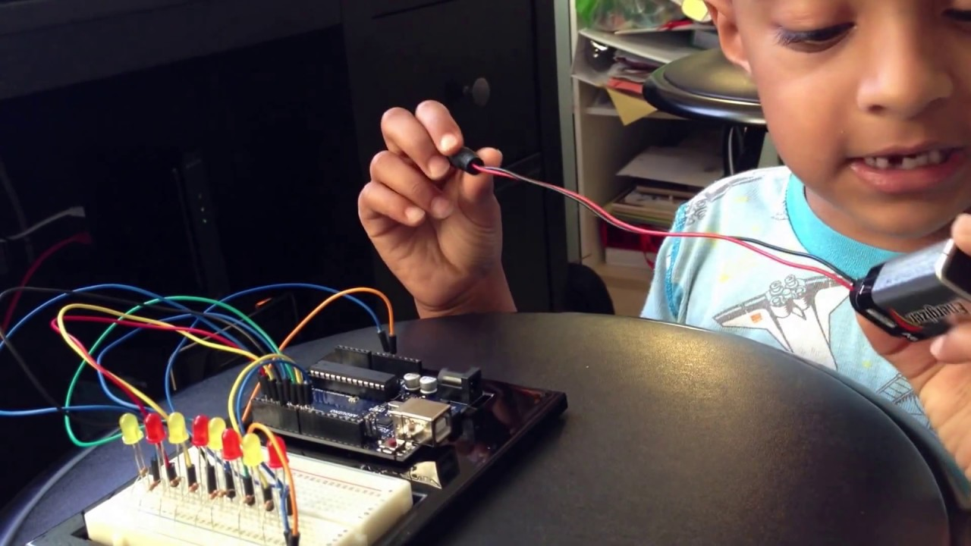
Εκπαιδευτική ρομποτική

Slide 2
Εκπαιδευτική ρομποτική και Physical Computing Πρώτη συνάντηση
Γνωρίζουμε λίγο το σύστημα Arduino (uno)
[Physical Computing]
Αρτεμησία Στούμπα, Άνθιμος Χαλκίδης

Slide 3
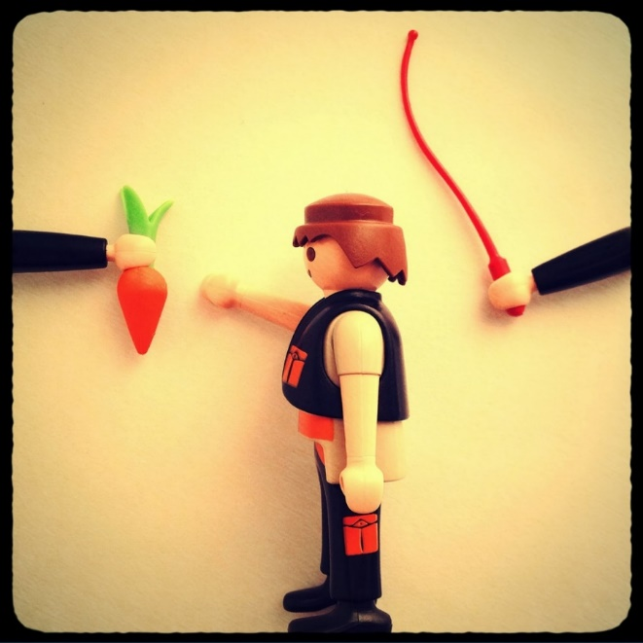
ΠΟΛΥ ΚΑΘΟΔΗΓΟΥΜΕΝΗ ΔΙΕΡΕΥΝΗΣΗ
Ισορροπίες!!!

Slide 4
Τι είναι το Arduino

Slide 5
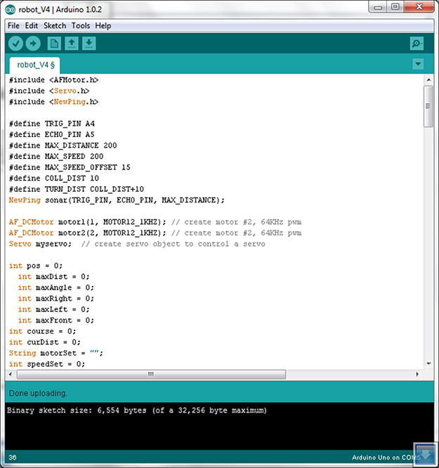

Slide 6
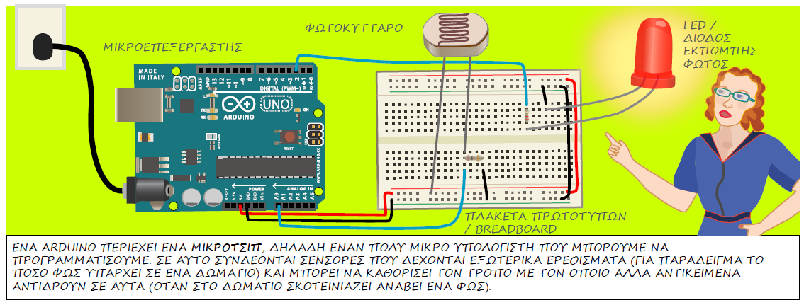

Slide 7
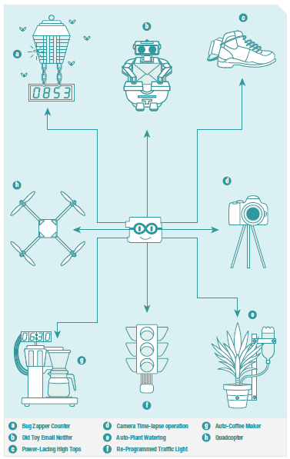

Slide 8
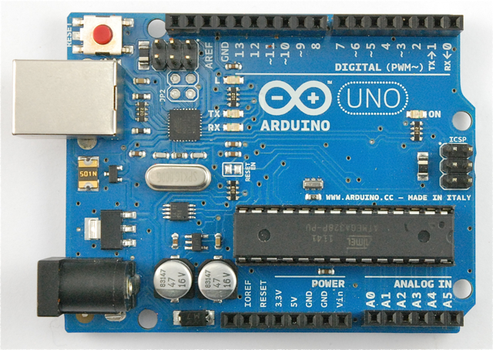
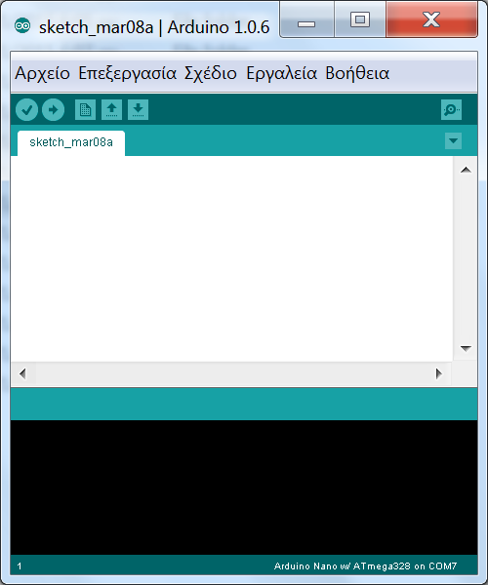
Εξ όψεως
Χρειάζεται και λογισμικό, … αργότερα αυτό

Slide 9
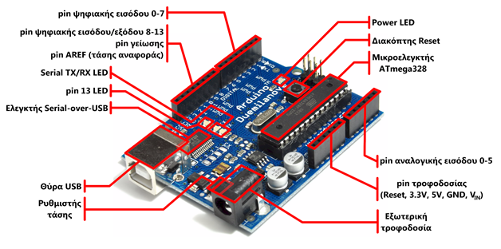
Η εικόνα δείχνει ένα λίγο παλαιότερο μοντέλο

Slide 10
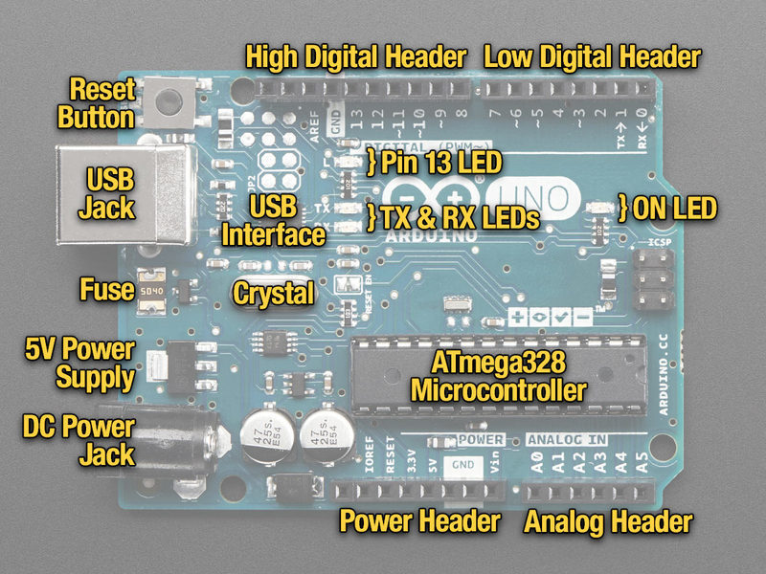

Slide 11
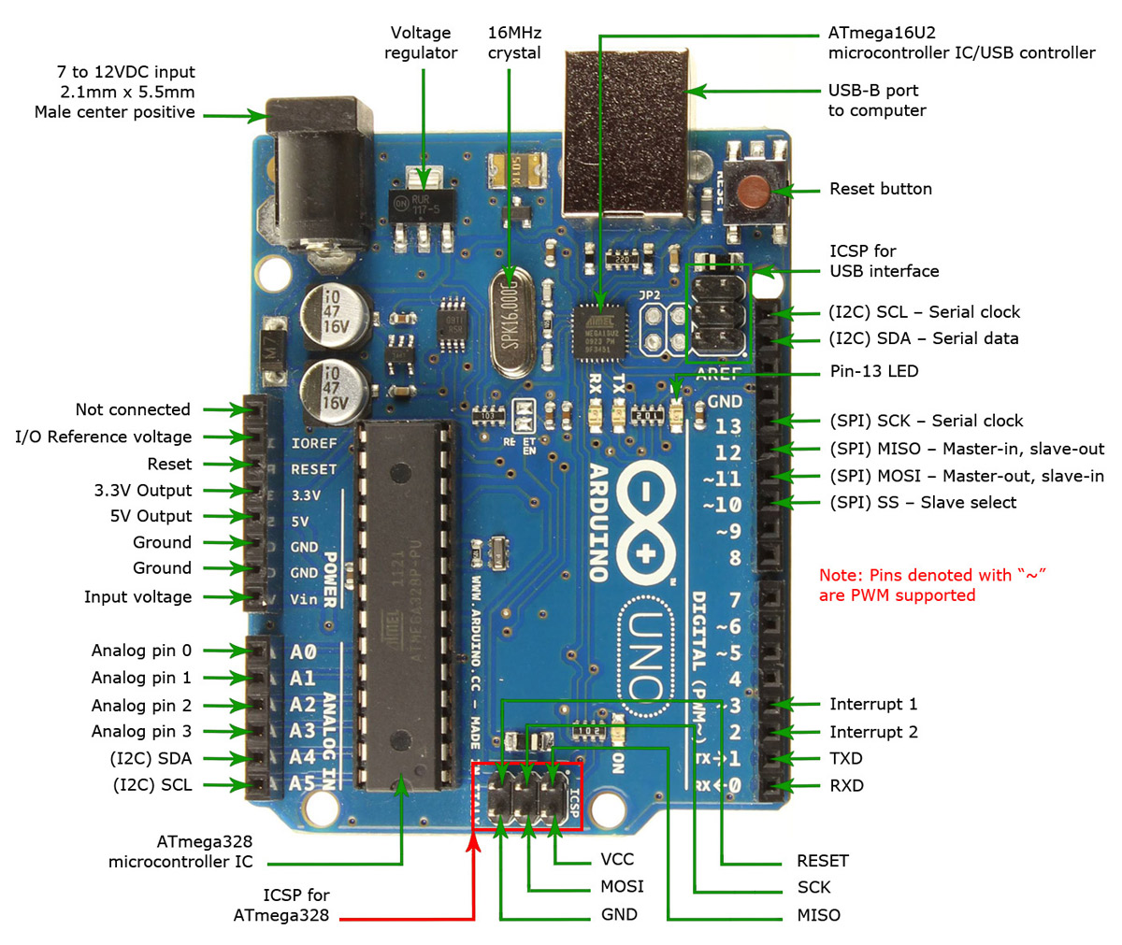

Slide 12
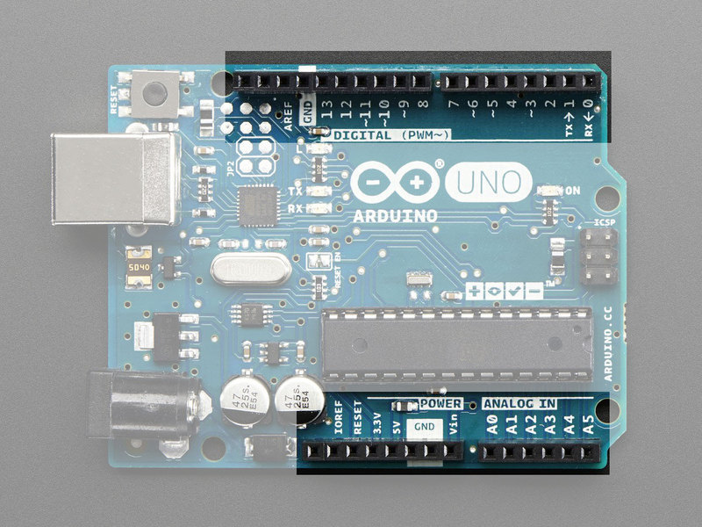

Slide 13
Starting from the right...
Vin - This is connected to the power input from the DC Jack, so it is going to range from 7 V to 12 VDC, depending on what is plugged into the DC Jack. If the DC Jack is not powered, it will provide the 5V from the USB connection. Provides as much as the DC power supply can.
GND - You get two of these here, they are the common ground connection for all power and data
5V - This is the clean regulated 5V power that the Arduino runs on, provided from the DC jack (if plugged in) or USB connection (if DC is not plugged in). Provides up to about 500mA current draw.
3.3V - This is a clean regulated 3.3V power, sometimes you'll need exactly this voltage for some sensors. Provides up to about 100mA current draw.
Reset - This is the same pin connected to the reset button
IOref - Used by shields to know what the IO voltage is. You can ignore this pin.
Unnamed pin - Reserved for future use, don't connect to it!

Slide 14
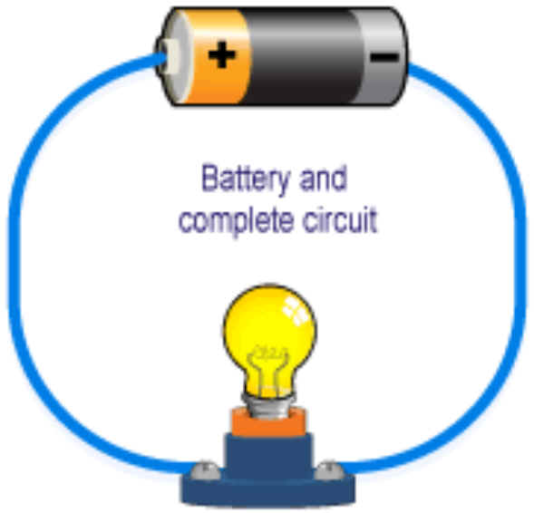
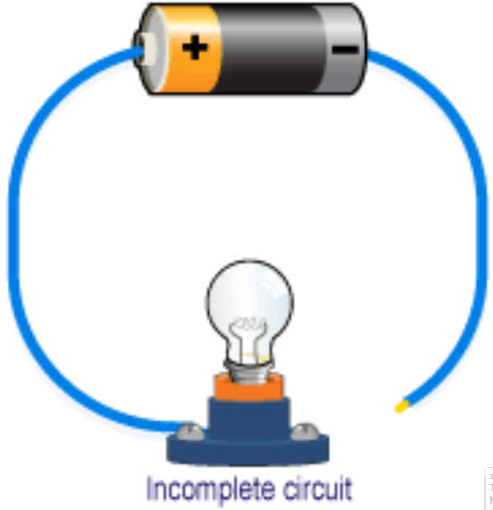
Απλό ηλεκτρικό κύκλωμα

Slide 15
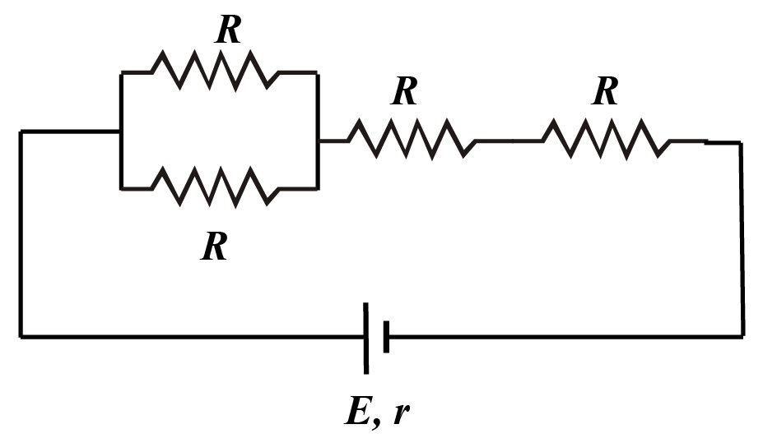
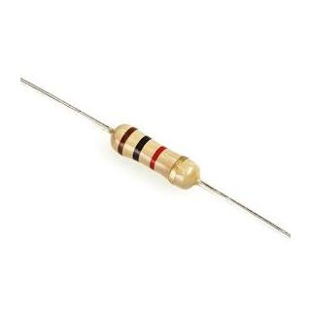
Έχουμε δει αντίσταση;

Slide 17
Απλά ηλεκτρονικά

Slide 18
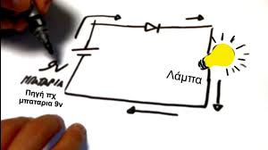
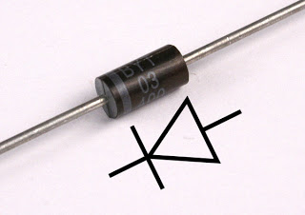
Δίοδος

Slide 19
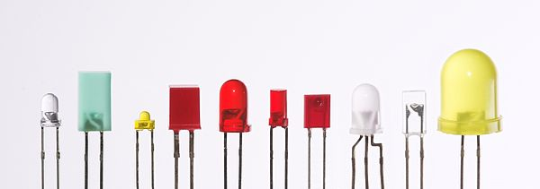
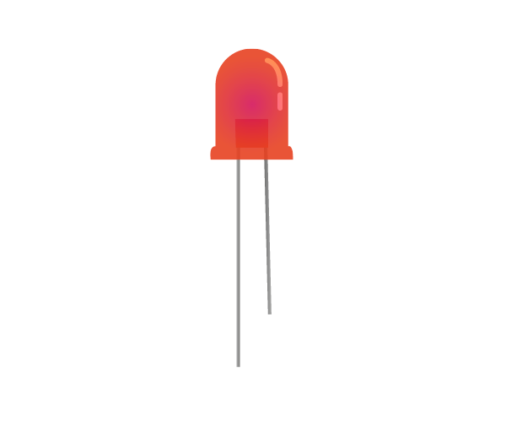
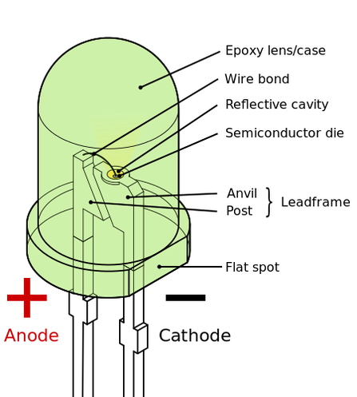
Φωτοδίοδος (Led)

Slide 20
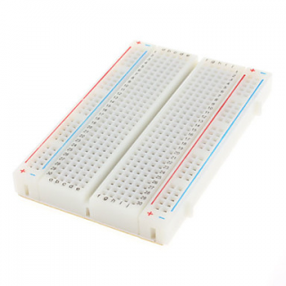
Το breadboard

Slide 21
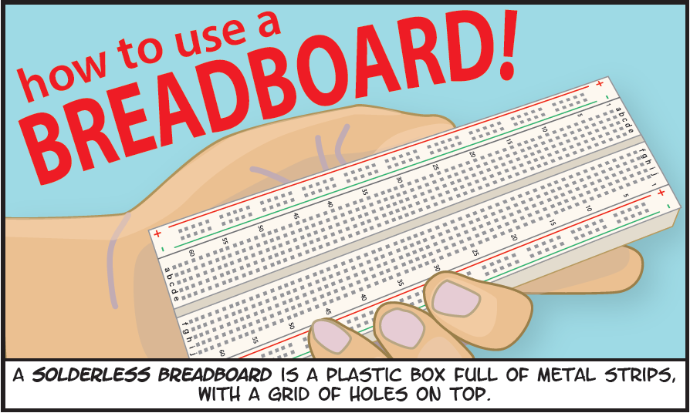

Slide 22
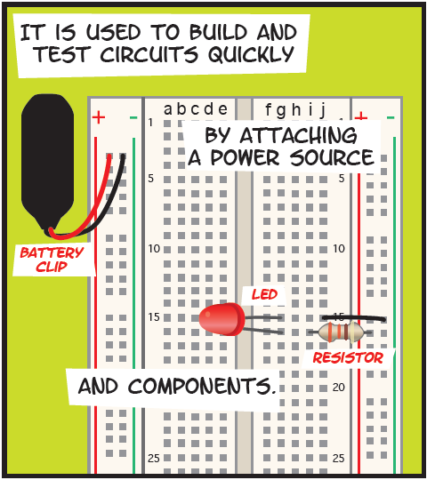
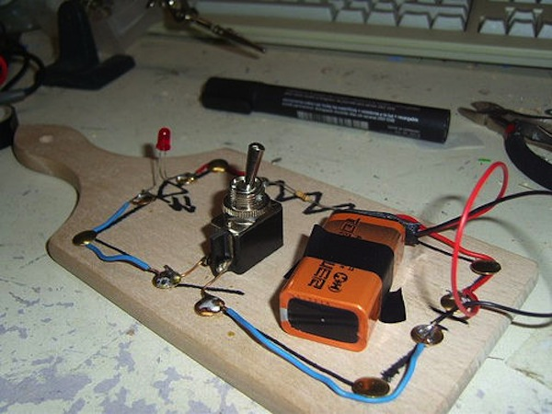

Slide 23
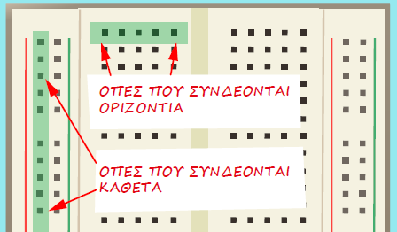

Slide 24
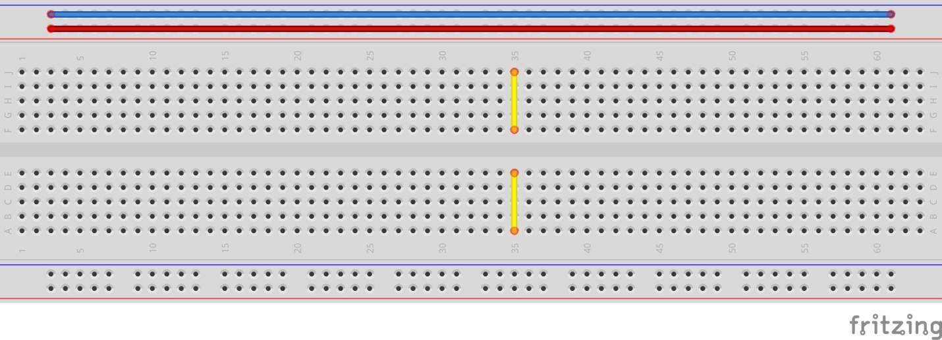

Slide 25
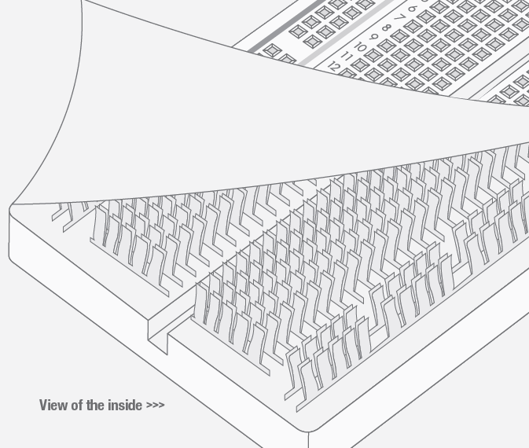

Slide 26
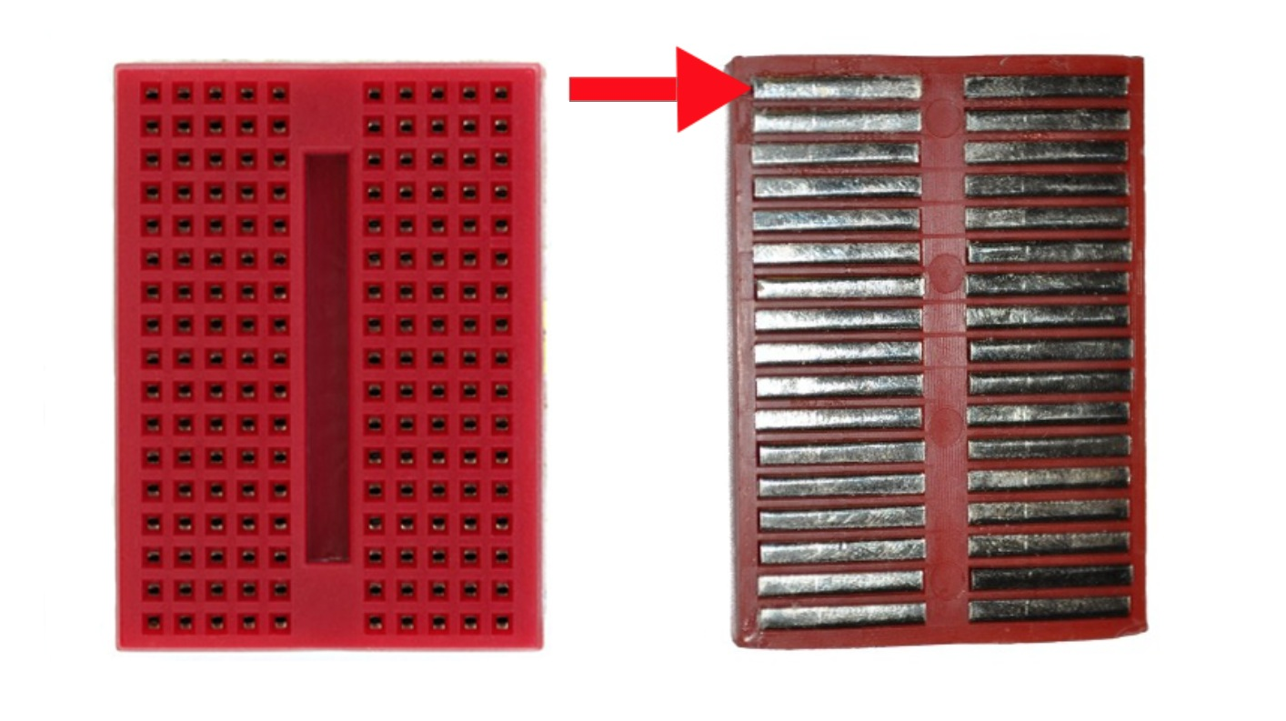
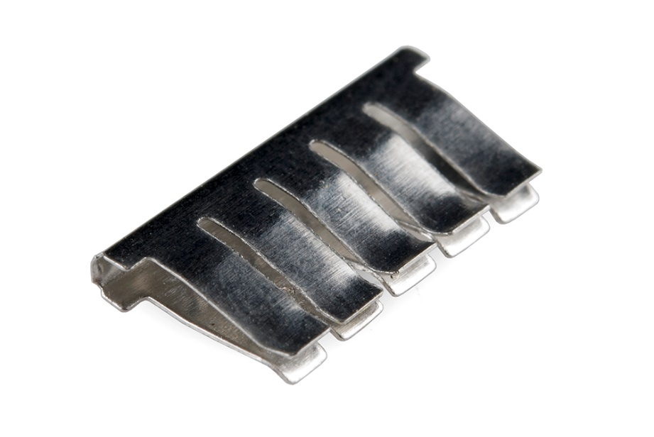

Slide 27
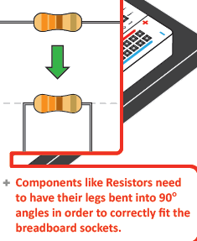
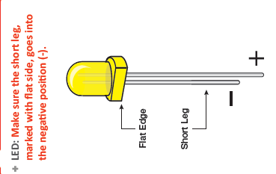

Slide 28
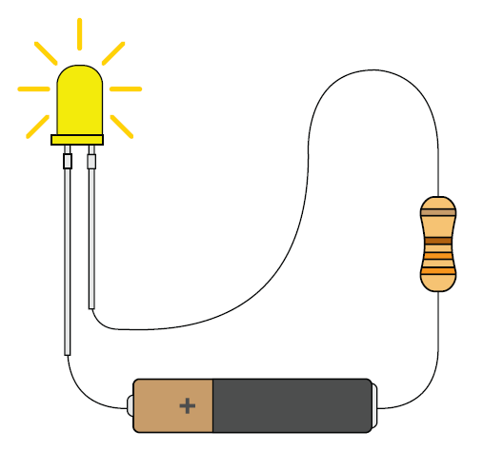
Το κύκλωμα

Slide 29
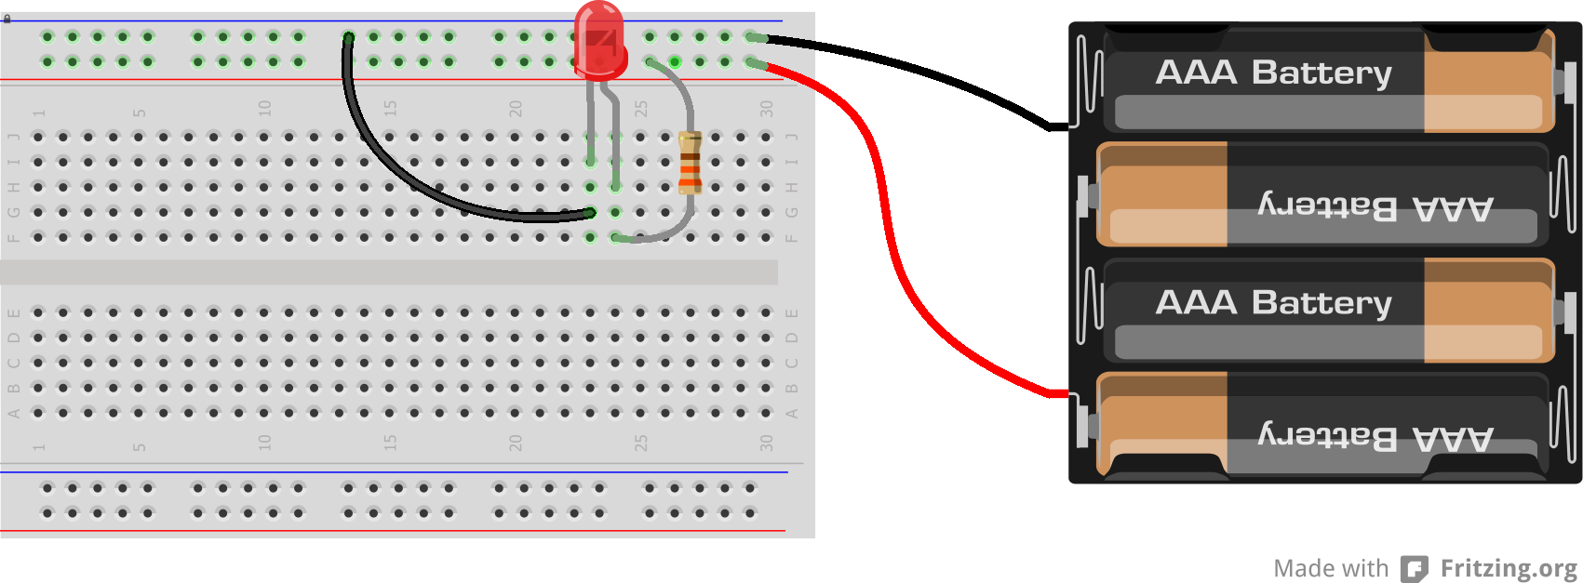
Το κύκλωμα

Slide 30
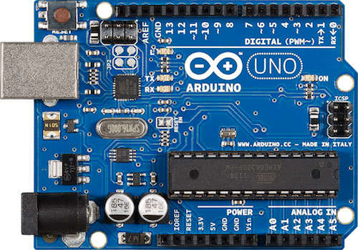
Το ίδιο κύκλωμα

Slide 31
Το ίδιο κύκλωμα

Slide 32
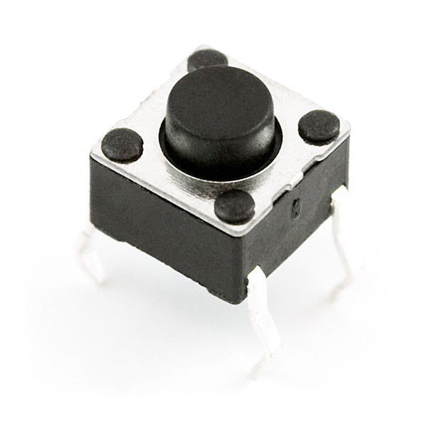
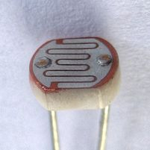
LED - Αντίσταση
LED - Αντίσταση - Διακόπτης
LED - Φωτοαντίσταση

Slide 33
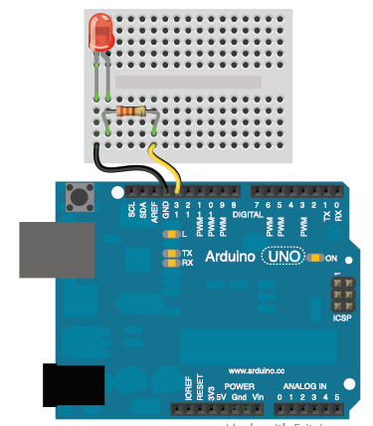
pin13

Slide 34
Ο κώδικας

Slide 35
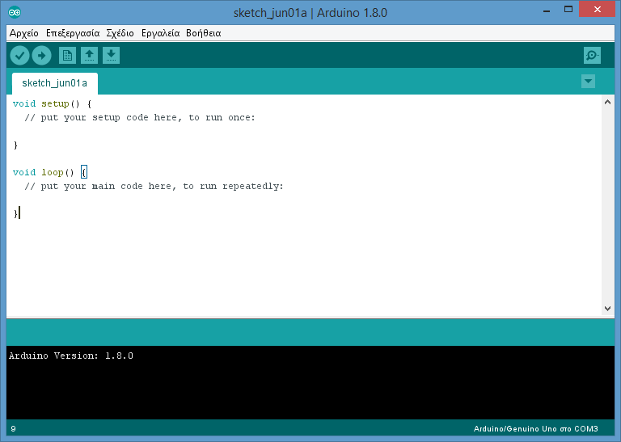
ΕΡΓΑΛΕΙΑ
Πλακέτα
Θύρα

Slide 36
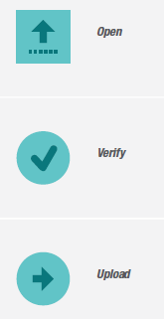
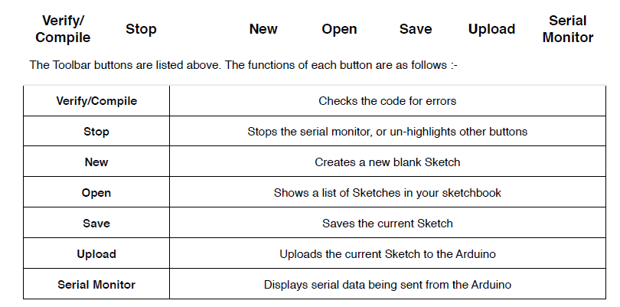

Slide 37
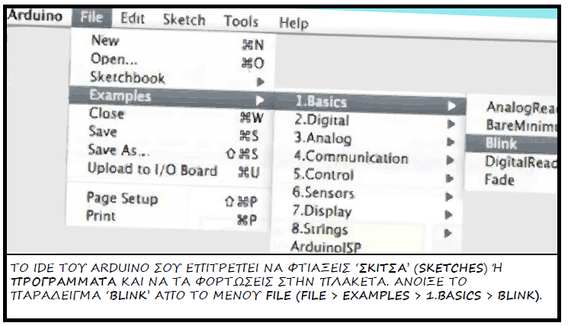
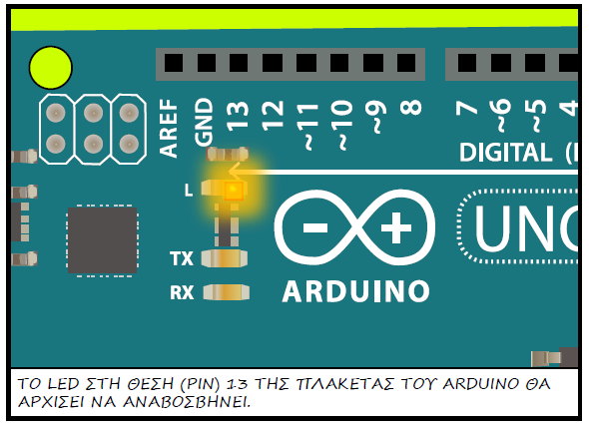
blink

Slide 38
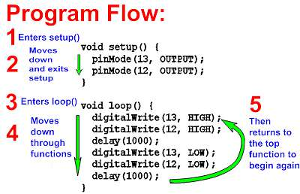

Slide 39
blink
// the setup function runs once when you press reset or power the board
void setup() {
// initialize digital pin LED_BUILTIN as an output.
pinMode(LED_BUILTIN, OUTPUT);
}
// the loop function runs over and over again forever
void loop() {
digitalWrite(LED_BUILTIN, HIGH); // turn the LED on (HIGH is the voltage level)
delay(1000); // wait for a second
digitalWrite(LED_BUILTIN, LOW); // turn the LED off by making the voltage LOW
delay(1000); // wait for a second
}

Slide 40
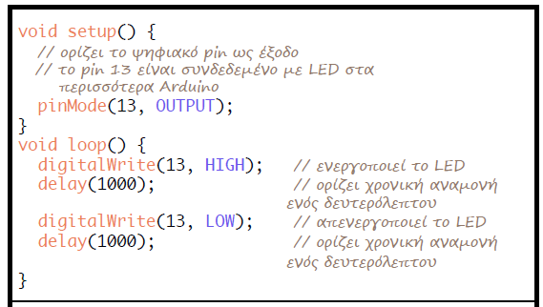

Slide 41
επέκταση
Εκπέμπω «εγκατάλειψη πλοίου»
…….___
Επτά τουλάχιστον «σύντομοι συριγμοί» και ένας «μακρύς»

Slide 42
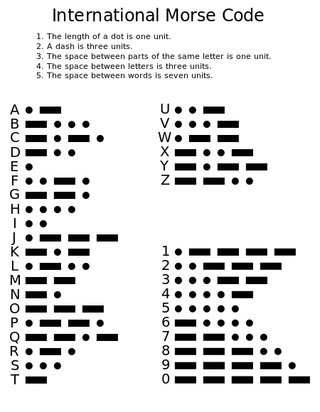
επέκταση
Εκπέμπω SOS (σε κώδικα MORSE)
… --- …

Slide 43
Μια πιο προγραμματιστική ματιά στον κώδικα

Slide 44
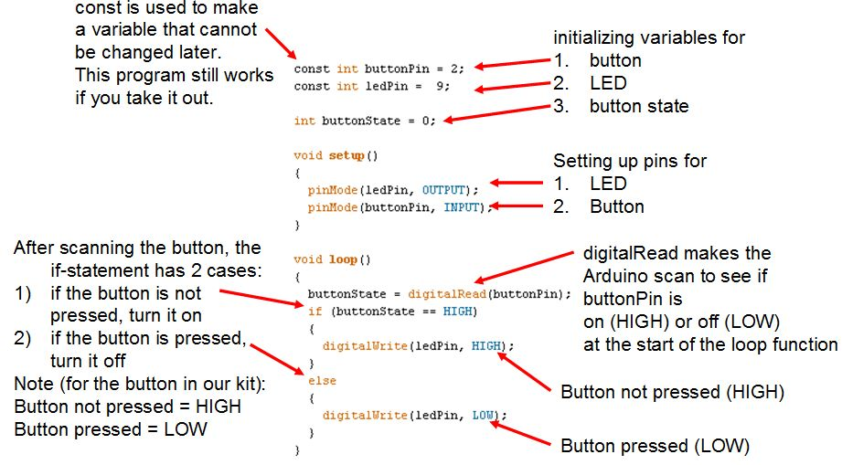

Slide 45
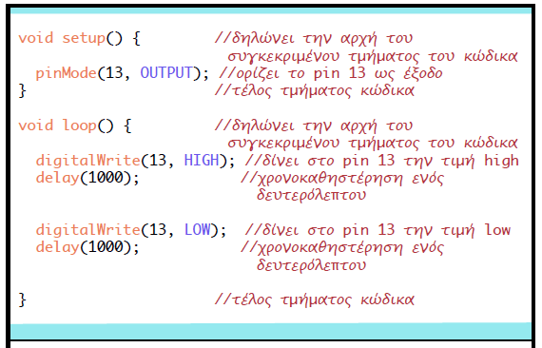
Κώδικας και κύκλωμα συνεργάζονται

Slide 46
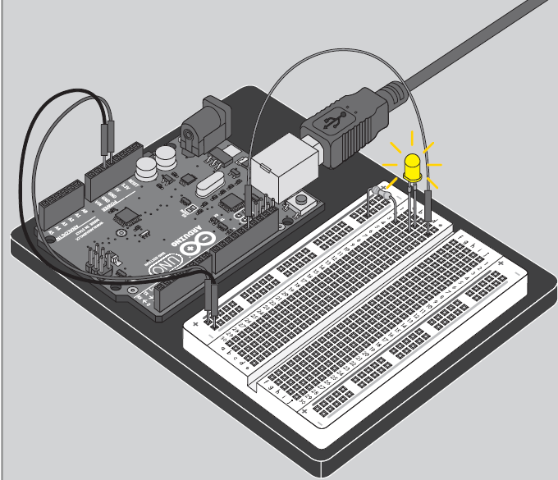

Slide 47
Προεκτάσεις της άσκησης
Η νυχτερίδα
Το φανάρι κυκλοφορίας (για τα αυτοκίνητα)
Ας βάλουμε και για τους πεζούς

Slide 48
Μια αδίδακτη άσκηση

Slide 49
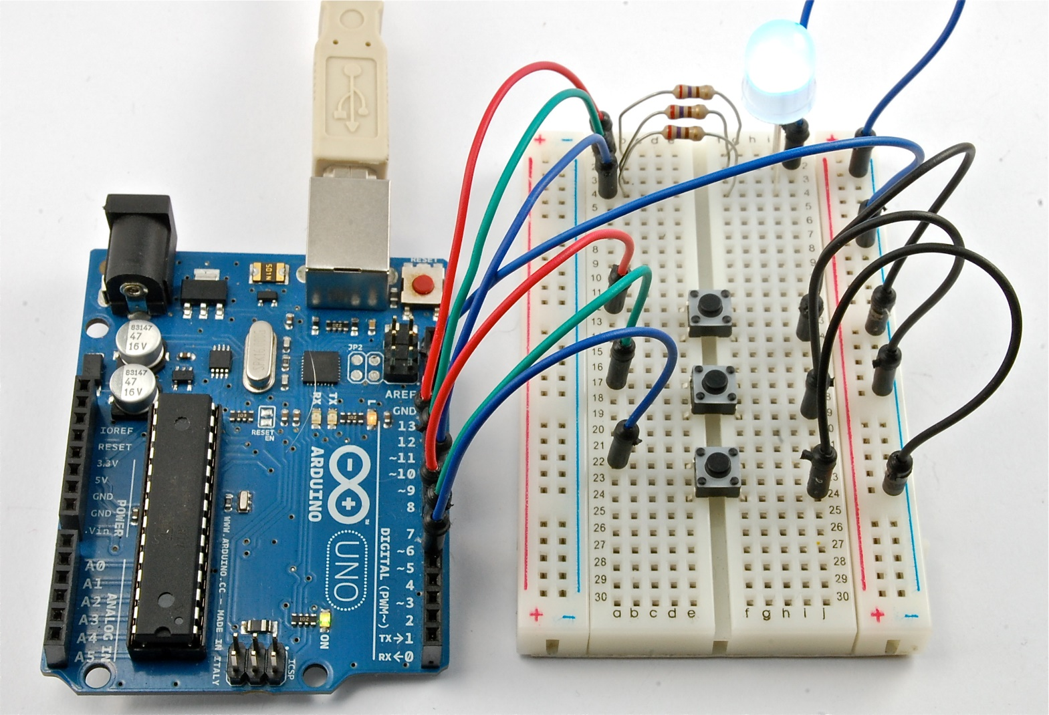
Arduino Lesson 7. Make an RGB LED Fader Learn Arduino, Lesson 7. Make an RGB LED Fader

Slide 50
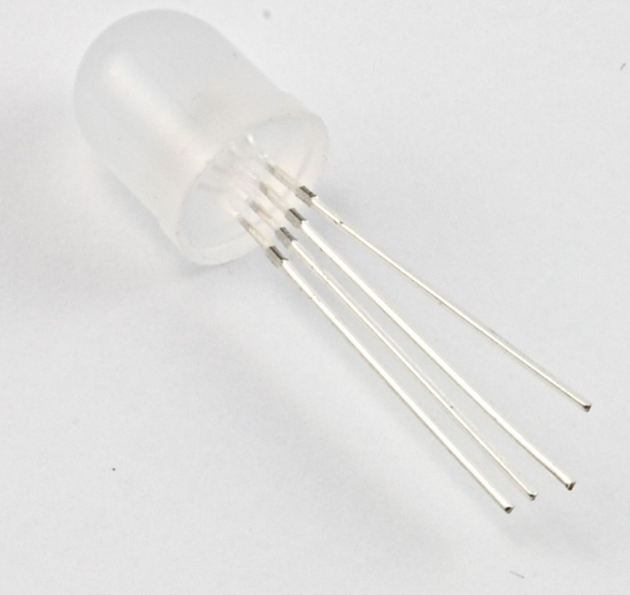

Slide 52
/*
Adafruit Arduino - Lesson 7. RGB Fader
*/
int redLEDPin = 11;
int greenLEDPin = 10;
int blueLEDPin = 9;
int redSwitchPin = 7;
int greenSwitchPin = 6;
int blueSwitchPin = 5;
int red = 0;
int blue = 0;
int green = 0;

Slide 53
void setup()
{
pinMode(redLEDPin, OUTPUT);
pinMode(greenLEDPin, OUTPUT);
pinMode(blueLEDPin, OUTPUT);
pinMode(redSwitchPin, INPUT_PULLUP);
pinMode(greenSwitchPin, INPUT_PULLUP);
pinMode(blueSwitchPin, INPUT_PULLUP);
}

Slide 54
void loop()
{
if (digitalRead(redSwitchPin) == LOW)
{
red ++;
if (red > 255) red = 0;
}
if (digitalRead(greenSwitchPin) == LOW)
{
green ++;
if (green > 255) green = 0;
}
if (digitalRead(blueSwitchPin) == LOW)
{
blue ++;
if (blue > 255) blue = 0;
}
analogWrite(redLEDPin, red);
analogWrite(greenLEDPin, green);
analogWrite(blueLEDPin, blue);
delay(10);
}

Slide 56
Ακολουθεί
Πέρα από τα δυο ποδαράκια (έγχρωμο led, ποτενσιόμετρο, αισθητήρες, …)
ΨΗΦΙΑΚΟ – ΑΝΑΛΟΓΙΚΟ - ++
Έλεγχος με φωτοαντίσταση φωτισμού
…
Προγραμματισμός με Ardublock (σύντομα), λογισμικό Fritzing (αναφορά)
Περιβάλλον S4A

